Slide 1

보건위생관리 교육 · 저학년
이상하면 바로 말해요
삼켰을 때, 묻었을 때
Notes:
[도입 · 5분] 표지를 보여 주고 질문으로 생각 열기

Slide 2
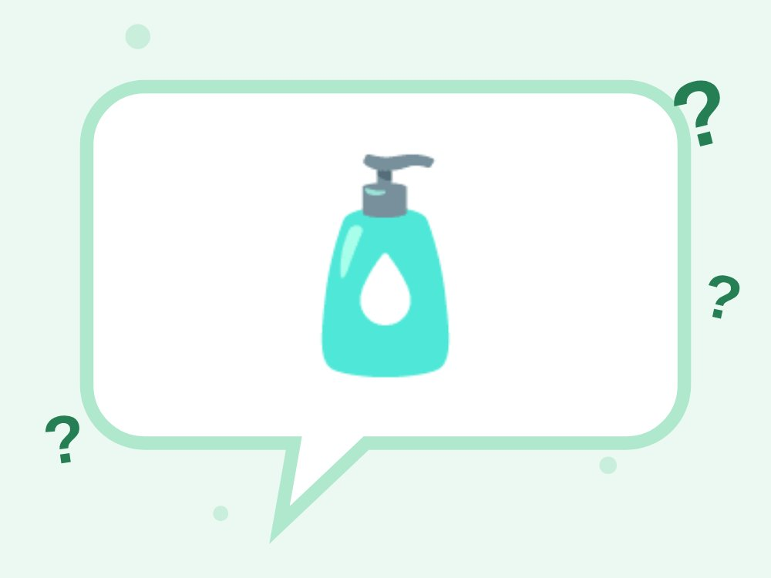
생각해 볼까요?
동생이 세제를 먹은 것 같다면?
Notes:
[도입 · 5분] 표지를 보여 주고 질문으로 생각 열기

Slide 3

1
바로 알리기
어른에게 바로 알려요
Notes:
[전개 1 – 핵심 약속 · 10분] 바로 알리기 · 통 챙기기 · 119를 그림과 함께 하나씩 알아보기

Slide 4
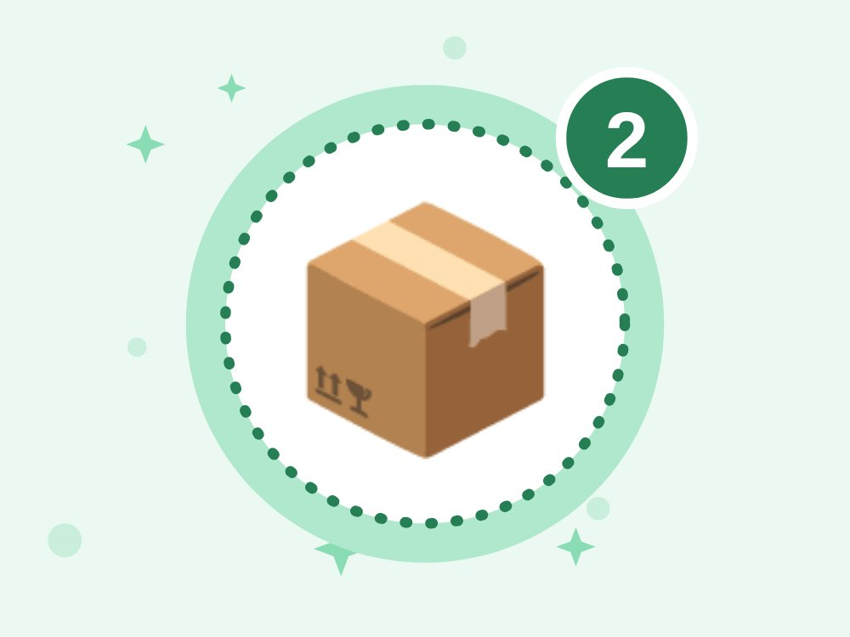
2
통 챙기기
무엇을 먹었는지 통이나 포장을 보여 줘요
Notes:
[전개 1 – 핵심 약속 · 10분] 바로 알리기 · 통 챙기기 · 119를 그림과 함께 하나씩 알아보기
진행 팁: 어떤 물질인지 알아야 치료할 수 있어요.

Slide 5
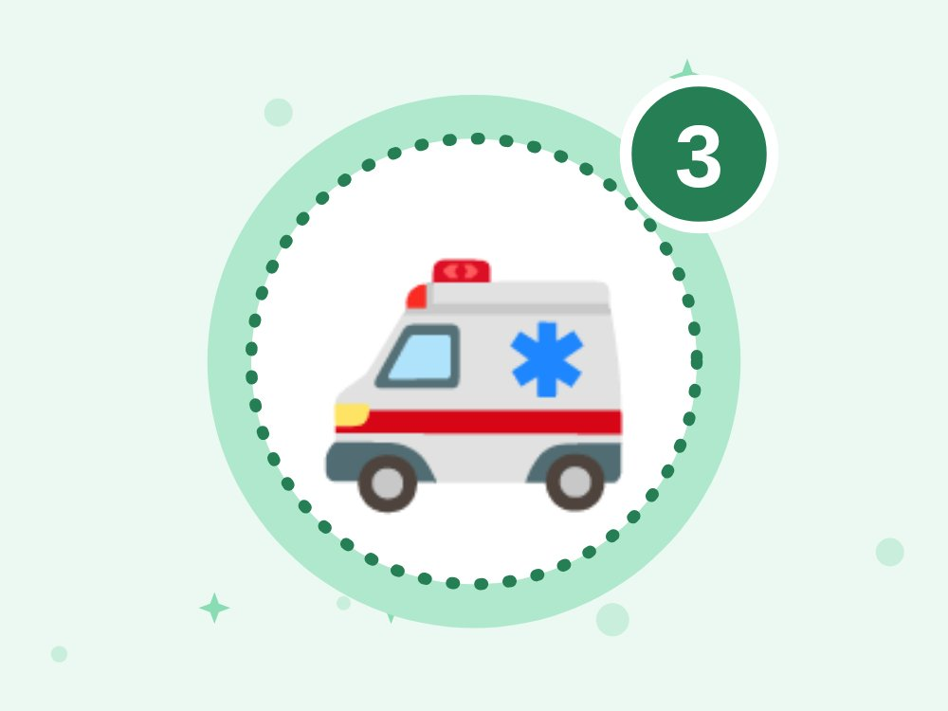
3
119
어른이 없으면 119에 전화해요
Notes:
[전개 1 – 핵심 약속 · 10분] 바로 알리기 · 통 챙기기 · 119를 그림과 함께 하나씩 알아보기
진행 팁: 억지로 토하게 하지 않아요.

Slide 6
O X 퀴즈 1 / 4
이상한 걸 삼켰으면 혼날까 봐 숨겨요.
O
X
Notes:
정답은 X예요. 아이들이 팔로 O 또는 X를 만들어 답하게 해요. 다음 장에 정답과 해설이 나와요.
[전개 2 – O X 퀴즈 · 10분] 팔로 O X를 만들어 답하고 이유 말하기

Slide 7
O X 퀴즈 1 / 4
이상한 걸 삼켰으면 혼날까 봐 숨겨요.
O
X
X · 바로 말해야 빨리 치료해요.
숨기면 치료할 시간을 놓쳐요. 혼나지 않으니 바로 어른에게 말해요.
Notes:
정답: X — 바로 말해야 빨리 치료해요.
해설: 숨기면 치료할 시간을 놓쳐요. 혼나지 않으니 바로 어른에게 말해요.

Slide 8
O X 퀴즈 2 / 4
먹은 물건의 통이나 포장을 어른에게 보여 줘요.
O
X
Notes:
정답은 O예요. 아이들이 팔로 O 또는 X를 만들어 답하게 해요. 다음 장에 정답과 해설이 나와요.

Slide 9
O X 퀴즈 2 / 4
먹은 물건의 통이나 포장을 어른에게 보여 줘요.
O
X
O · 어떤 물질인지 알려 줘요.
통이나 포장에는 어떤 물질인지 적혀 있어요. 의사 선생님과 119가 알맞게 치료하는 데 꼭 필요해요.
Notes:
정답: O — 어떤 물질인지 알려 줘요.
해설: 통이나 포장에는 어떤 물질인지 적혀 있어요. 의사 선생님과 119가 알맞게 치료하는 데 꼭 필요해요.

Slide 10
O X 퀴즈 3 / 4
위험할 때는 119에 전화할 수 있어요.
O
X
Notes:
정답은 O예요. 아이들이 팔로 O 또는 X를 만들어 답하게 해요. 다음 장에 정답과 해설이 나와요.

Slide 11
O X 퀴즈 3 / 4
위험할 때는 119에 전화할 수 있어요.
O
X
O · 119는 구급차를 불러요.
숨쉬기 어렵거나 정신이 흐려지면 바로 119에 전화해요. 119는 구급차를 보내고 어떻게 할지 알려 줘요.
Notes:
정답: O — 119는 구급차를 불러요.
해설: 숨쉬기 어렵거나 정신이 흐려지면 바로 119에 전화해요. 119는 구급차를 보내고 어떻게 할지 알려 줘요.

Slide 12
O X 퀴즈 4 / 4
세제가 눈에 들어가면 그냥 참아요.
O
X
Notes:
정답은 X예요. 아이들이 팔로 O 또는 X를 만들어 답하게 해요. 다음 장에 정답과 해설이 나와요.

Slide 13
O X 퀴즈 4 / 4
세제가 눈에 들어가면 그냥 참아요.
O
X
X · 흐르는 물로 씻고 바로 어른에게 알려요.
세제가 눈에 들어가면 비비지 말고 흐르는 물로 오래 씻어요. 그리고 바로 어른에게 알려요.
Notes:
정답: X — 흐르는 물로 씻고 바로 어른에게 알려요.
해설: 세제가 눈에 들어가면 비비지 말고 흐르는 물로 오래 씻어요. 그리고 바로 어른에게 알려요.

Slide 14
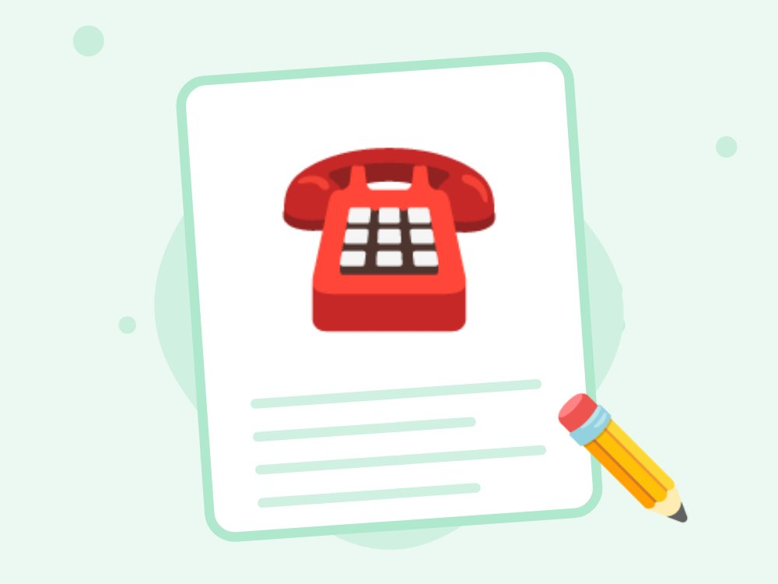
119 전화 연습
장난감 전화로 119 신고 연습하기
Notes:
[활동 – 119 전화 연습 · 10분] 장난감 전화로 119 신고 연습하기
진행 팁: '동생이 세제를 먹었어요, 여기는 ○○동이에요'처럼 무엇을, 어디서를 말하는 연습을 해요.

Slide 15
🗣️
말해요
📦
보여줘
🚑
119
오늘의 약속 · 다 같이 외쳐요!
Notes:
[정리 · 5분] 오늘의 약속 다 같이 외치고 활동지 나눠 주기

Slide 16
📚 알아 두면 좋아요 (선생님용)
급성 알코올 중독·약물 과다복용은 의식 저하·호흡 억제로 생명이 위험할 수 있어요. 의식이 흐리면 즉시 119.
회복자세: 옆으로 눕히고 위쪽 다리를 굽혀 몸을 고정, 고개를 살짝 젖혀 기도를 열어요.
일산화탄소 중독은 캠핑 텐트 난로, 차량 안 공회전 등에서 생겨요. 무색·무취라 경보기가 도움이 돼요.
Q. 학생이 '혼날까 봐 신고 못 한다'고 하면요?
A. 생명이 먼저라는 점, 신고한 친구를 칭찬해 준다는 점을 분명히 말해 주세요.
Q. 심폐소생술까지 가르쳐야 하나요?
A. 이 수업에서는 회복자세와 신고까지 다뤄요. 심폐소생술은 소방서·적십자 교육과 연계하면 좋아요.
Notes:
이 장은 선생님용이에요. 아이들에게 보여 줄 필요는 없어요.

Slide 17
선생님용 준비 메모
준비물
공식 자료
TV 또는 빔프로젝터
활동지(인원수만큼)
색연필
장난감 전화
질병관리청 – 감염병 예방 수칙, 예방접종 안내 (누리집)
한국마약퇴치운동본부 – 약물 오남용 예방교육 (상담 1342) (누리집)
안전 주의 실제 약이나 세제는 수업에 쓰지 않아요. 빈 통, 사진, 그림 카드로만 해요.
Notes:
이 장은 선생님용이에요. 아이들에게 보여 줄 필요는 없어요.
만든 사람 jeonghwan0415 · 자료는 CC BY-NC-SA 4.0(출처 표시·비영리·같은 조건)으로 자유롭게 고쳐 쓰고 나눌 수 있어요. 영상 저작권은 각 기관에 있어요(링크·퍼가기로만 사용).

